Slide 1
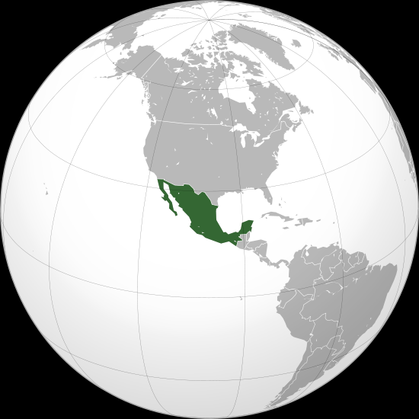
Мексика
Підготувала учениця 10-Ф класу, Семененко Анна

Slide 2
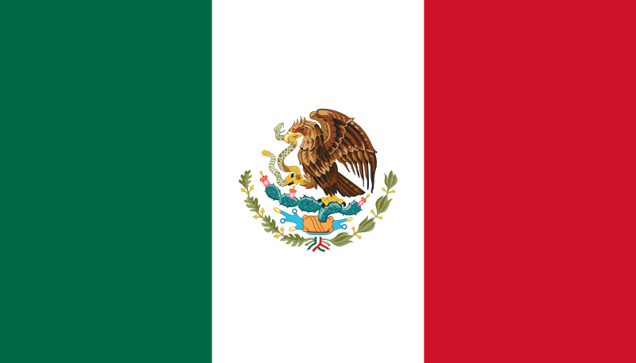
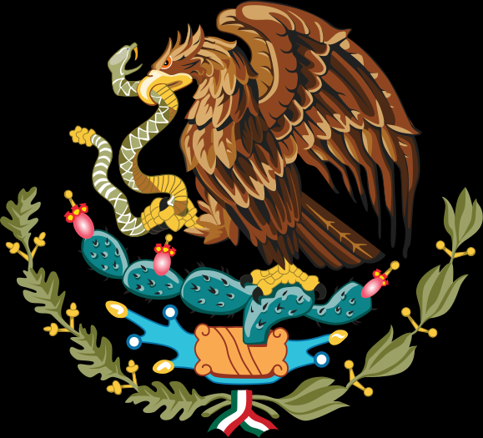

Офіційна назва-Мексиканські Сполучені Штати
Столиця
(та найбільше місто) Мехіко
Офіційні мови -іспанська мова
Державний устрій- федеративна республіка
Площа
Загалом -1 972 550 км²
Води (%)-2,5
Населення перепис 2011 р.-113 724 226
Густота населення-57/км²
Релігії- християнство
Валюта Мексиканський песо (MXN)
)

Slide 3
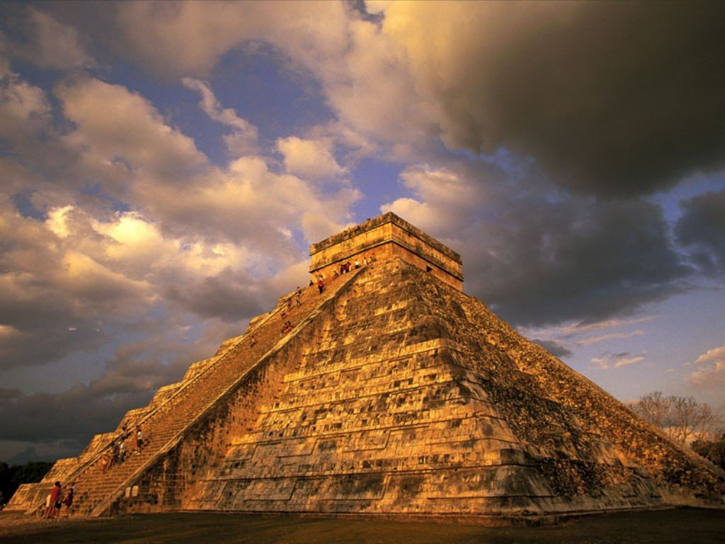
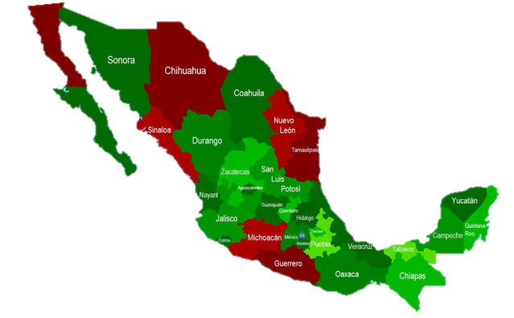
Мексика— країна в Північній Америці, яка межує на півночі зі Сполученими Штатами Америки, на півдні з Гватемалою, Белізом. Мексика також омивається на заході Тихим океаном, на південному сході Карибським морем та на сході Мексиканською затокою. Мексиканські Сполучені Штати — федеративна конституційна республіка, яка складається з 31-го штату та одного федерального округу навколо столиці м. Мехіко.
Мексика — п'ята за величиною країна на американському континенті та 14-та у світі. З населенням у 113 мільйони чоловік Мексика має найбільшу кількість іспаномовного населення у світі. Мексика — член ООН, ОАД, Латиноамер. асоціації інтеграції, Латиноамер. економічної системи. Мексика була колискою древніх цивілізацій Нового Світу.

Slide 4
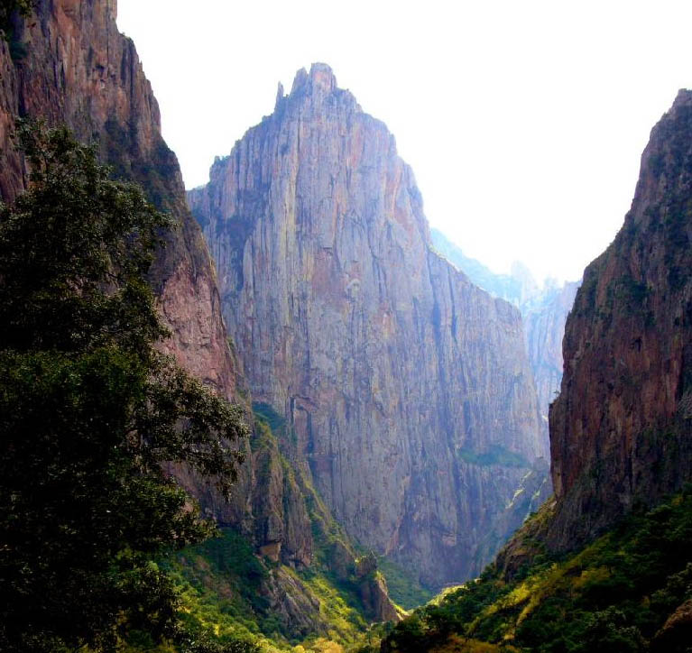
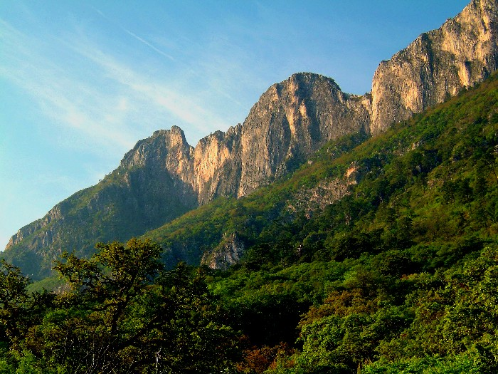
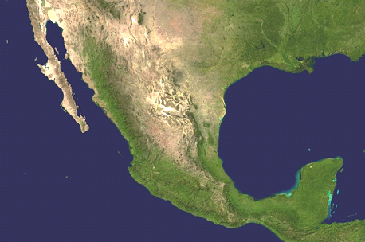
Географічне положення
Країна розташована у південно-західній частині Північної Америки і в деяких місцях простирається до Центральної Америки. Юкатанський півострів і суміжні території становлять 12 % території країни і географічно знаходяться у Центральній Америці, хоча геополітично Мексика ніколи не вважалася центрально-американською країною.
На півночі Мексика межує зі США та з Гватемалою і Белізом— на південному сході. Омивається водами Тихого океану на заході і Мексиканської затоки, Карибського моря на сході. Загальна територія країни — 1 972 550 km², сюди ж входять 6000 km² острівних територій в Тихому океані, Мексиканській затоці, Карибському морі та Каліфорнійській затоці.
З півночі на південь територію Мексики перетинають два гірські масиви Сьєрра Мадре Орієнталь (Східний) та Сьерра Мадре Оксіденталь (Західний), які є продовженням Скелястих гір північноамериканського континенту. Зі сходу на захід країну перетинає Транс-Мексиканський Вулканічний Пояс — Сьєрра Невада. Четвертий, південний гірський масив Сьєрра Мадре дель Сур простирається на сході від штату Мічоакан до штату Охака.

Slide 5
Клімат
Клімат більшої частини Мексики тропічний, на півночі — субтропічний, дуже мінливий залежно від характеру рельєфу. Зі сходу та заходу на територію Мексики проникають вологі тропічні повітряні маси, що рясно зрошують навітряні схили гір. Північно-західна територія країни незахищена від вітрів, що дмуть з центральних частин Північної Америки, і має сухий континентальний клімат.
Середня температура січня коливається від 10 °C на північному заході до 25 °C на півдні. У зв'язку з проникненням холодного повітря на півночі Мексиканського нагір'я трапляються морози до −20 °C. Середня температура липня від 15 °C у піднесених рівнинних частинах нагір'я до 30 °C на березі Каліфорнійської затоки. Річна кількість опадів коливається від 100–200 мм на півночі і на навітряних схилах гір півдня до 2000-3000 мм на південних схилах.

Slide 6
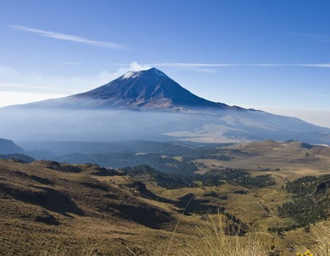
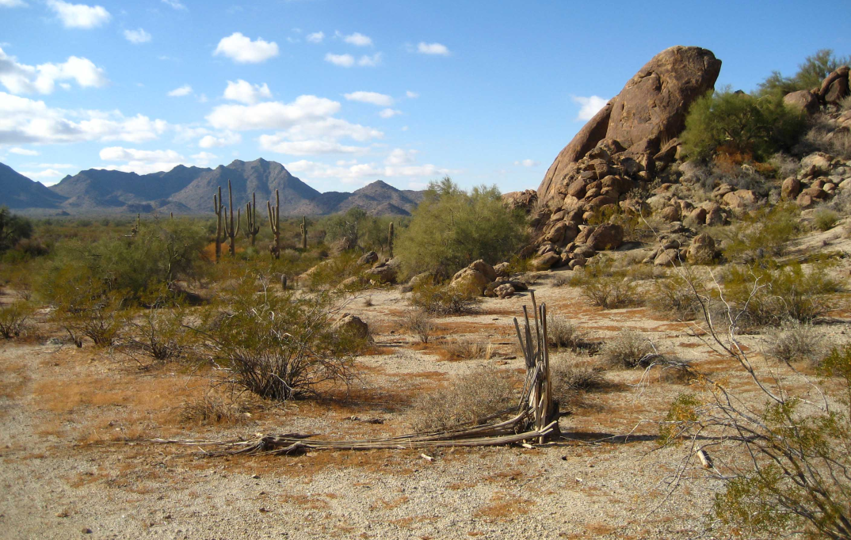
Ґрунти
На північному заході переважають сіроземи і примітивні пустельні ґрунти, у більшій частині гірських районів — гірські сіро-коричневі, коричневі, червоні ґрунти саван й гірсько-лісові бурі, на низинах — сіро-коричневі, червоно-коричневі, червоні ґрунти саван і болотні.

Slide 7
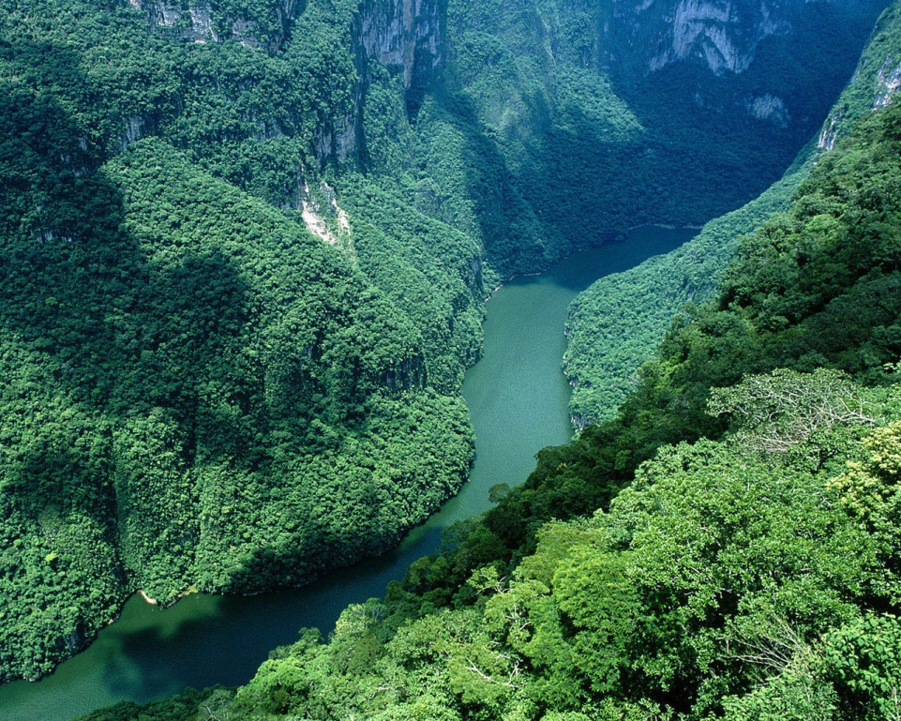
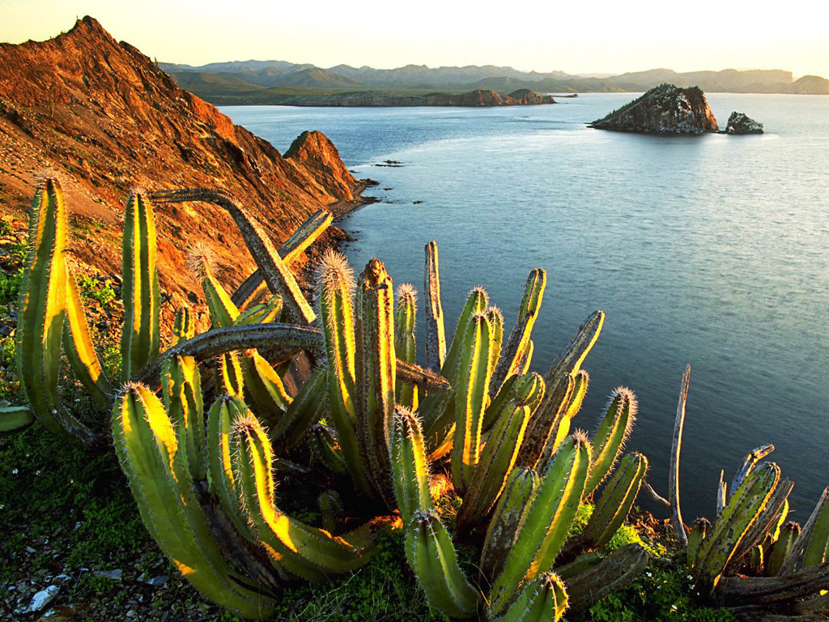
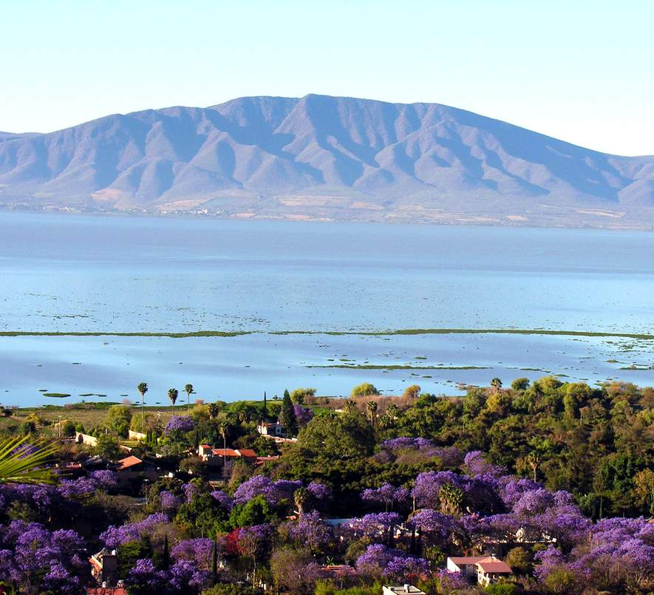
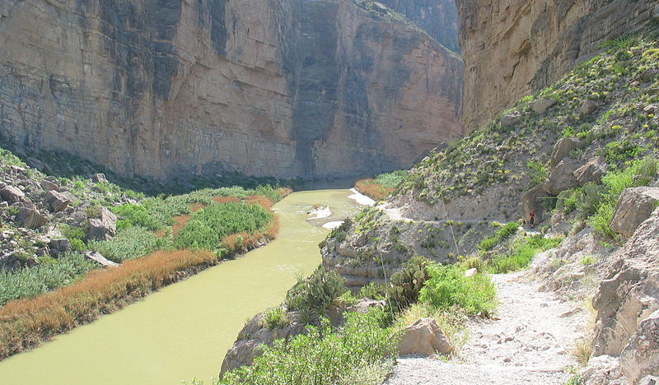
Внутрішні води
Річкова мережа на південному сході густа, на північному заході дуже рідка. У деяких внутрішніх частинах посушливого Мексиканського нагір'я поверхневий стік відсутній. На південному сході ріки короткі, швидкоплинні, значно насичені водою, особливо влітку, і мають великі запаси енергії. Річки північного заходу більш довгі, але маловодні, більшість з них внаслідок сухості клімату втрачають кількість води у нижній течії і використовується для зрошення. Їхній режим залежить від нерегулярного випадання опадів.
Найбільші річки: прикордонна зі США Ріо-Гранде (Ріо-Браво-дель-Норте) з притоками Кончос і Лерма, у нижній течії (після виходу з озера Чапала) називається Ріо-Гранде-де-Сантьяго, Бальсас, річкова система Гріхальва—Усумасінта.
Найбільше озеро — Чапала.

Slide 8
Національний склад населення.
Мексика, як і будь-яка країна американського континенту, багатонаціональна держава. У статті 2 Конституції Мексики країна визначається як полікультурна нація, заснована на принципах корінних народів. Сучасна Мексика є "змішаною" нацією, або нацією "метисів"; як висловився ще 1925 року Хосе Васконселос Кальдерон, це сплав усіх рас, як етнічний, так і культурний.
Понад 60% населення складають іспано-індіанські метиси, 29% - індіанці різних племен, 10% - прямі нащадки європейців і 1% - інші нечисленні народності. Усі ці етнічні та расові групи і складають єдиний мексиканський народ.
За приблизними оцінками, протягом трьох століть колоніального правління у Мексику мігрувало 300 тис. іспанців. Вони укладали шлюби з індіанцями, і сьогодні метиси переважають у складі населення Мексики. Більшість негрів (близько 200 тис.), завезених у колоніальний період для роботи на шахтах і плантаціях, була асимільована місцевим населенням.

Slide 9
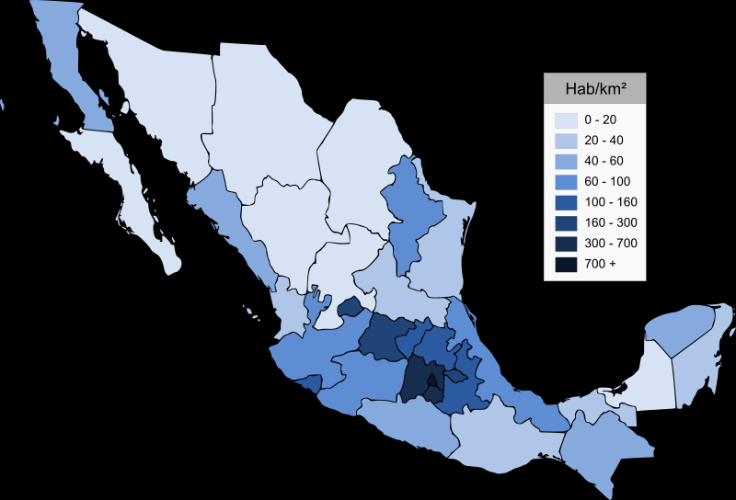
Штати Мексики за густотою населення

Slide 10
Трудові ресурси
Біля 14% працездатного населення Мексики зайняті у сільскому господарстві, 23% — в промисловості, 13% — в торгівлі, 7% — в будівництві, решта — в сфері послуг. Економічно-активне населення становить 58% від усієї популяції. Рівень безробіття коливається на рівні 5-6% і зараз має тенденцію до зниження. Суттєвих відмінностей між рівнем безробіття жінок та чоловіків не спостерігається.
У Мексиці практично немає іноземних робітників, за винятком штату Чьяапас, де в сільському господарстві працюють сезонні робітники з Гватемали. У 1970-і і 1980-і роки біженці з країн Центральної Америки, де йшли громадянські війни, шукали постійну роботу в Чьяпас та інших районах Мексики.
Після кризи 1994 50% населення Мексики перебували за межею бідності. Швидке зростання експорту до країн НАФТА та в рамках інших торговельних угод, а також макроекономічна фінансова реструктуризація, розпочаті адміністрацією Седільо і збережені адміністрацією Фокса, дали значні результати на шляху зниження рівня бідності. За даними Світового банку, рівень крайньої бідності знизився до 17,6% у 2004 році. Більша частина цього скорочення була досягнута в сільській місцевості, де рівень екстремальної бідності знизився з 42% до 27,9% в період між 2000 і 2004 роках, тоді як рівень міських злиднів застиг на позначці 11%.

Slide 11
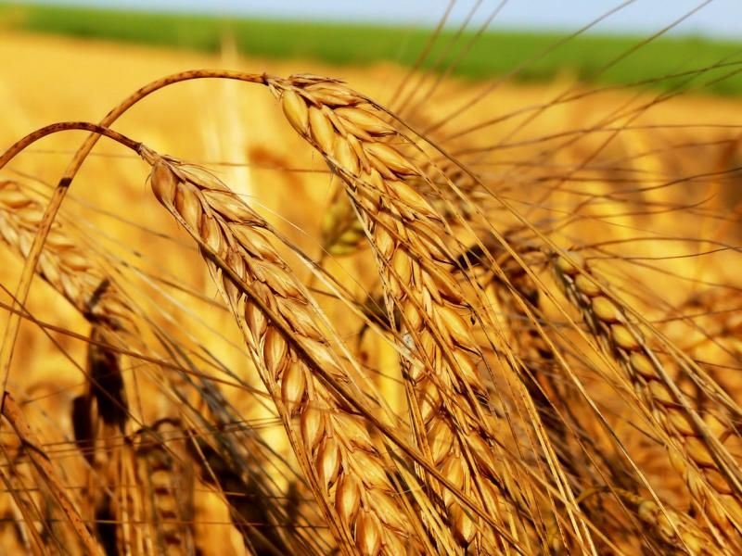
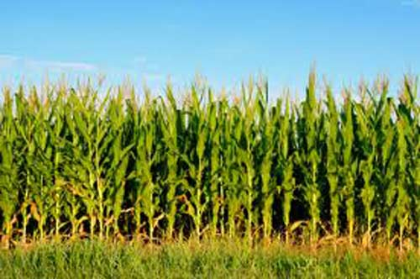
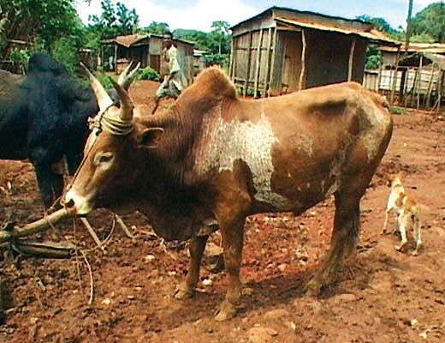
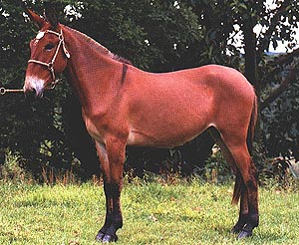
Сільське господарство країни
До найважливіших сільськогосподарських культур відносяться кукурудза, пшениця, рис, ячмінь, маїс і сорго. До інших важливих експортних культур — фрукти і овочі, особливо помідори, апельсини, манго й банани, кава.
Розведення великої рогатої худоби у Мексиці зосереджене в північно-центральному регіоні, який експортує велику кількість рогатої худоби у США. Яловичина і молочні продукти для урбанізованих районів здебільшого надходять з приморського району Мексиканської затоки, де розводять велику зебу. Велике значення в тваринництві країни мають також коні, мули, осли, вівці, кози й свині. Обсяги випуску продукції тваринництва відповідають внутрішнім потребам країни в яловичині, свинині, свіжому молоці, м'ясі птахів і яйцях, але сухе молоко імпортується.
Сільське господарство, лісове господарство і рибальство становлять до 10 % всієї мексиканської економіки. У Мексиці переважають дрібні фермерські господарства, і зрошування залишається однією з серйозних проблем.

Slide 12
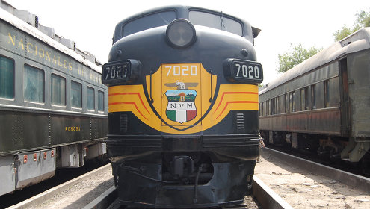
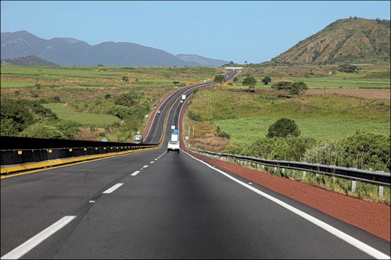
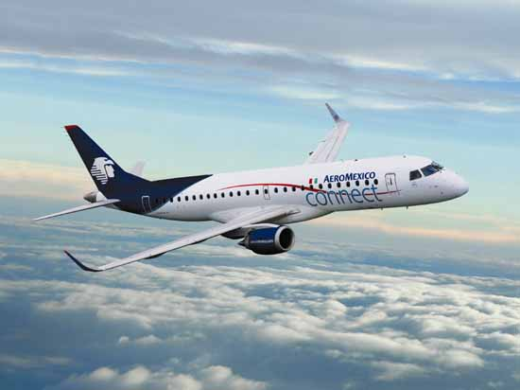
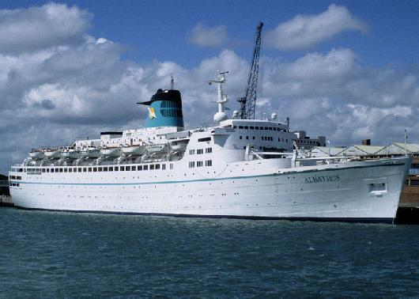
Транспорт
Відсутність зручного транспортного зв'язку, що обумовлювалося особливостями рельєфу країни, тривалий час гальмувала її економічний розвиток. Нові види транспортних систем і зв'язку зв'язали спочатку Мехіко з кількома найважливішими економічними центрами, такими, як кордон США і порт Веракрус. Мехіко й досі є вузлом усіх транспортних мереж і систем зв'язку, які охоплюють найвіддаленіші райони країни.
Довжина залізниць Мексики становить 18 тис. км, автошляхів. Шосе від міста Сьюдад-Хуарес до міста Сьюдад-Куаутемок— є головною магістраллю країни. Інші важливі автошляхи йдуть з Мехіко в Тіхуану, Акапулько, Веракрус і Меріду.
У Мексиці існує дві головні авіакомпанії — «Аеромехіко» і «Мехсикана», що мають розгалужену мережу авіаліній усередині країни. Вони здійснюють польоти у США, інші країни Латинської Америки, а також в аеропорти Європи. 32 міжнародних і 30 внутрішніх аеропортів також обслуговують інші численні міжнародні й місцеві авіакомпанії.
Морські перевезення традиційно зосереджені у портах Веракрус і Акапулько. Крім того, великі порти є в Тампіко, Коацакоалькос, Прогресо, Саліна-Крус, Масатлан, Мансанільо, Гуаймас, Енсенада, Ла-Пас і Санта-Росалія.

